Slide 1
Gradska i seoska naselja

Slide 2
Nakon današnjeg sata moći ćeš...
- razlikovati urbana i ruralna naselja te način života u njima
– nabrojiti i opisati gradske funkcije te objasniti njihov utjecaj na prostor (rad, stanovanje, školovanje, turizam, trgovina, kultura…) i s njima povezane migracije

Slide 3
Sela i gradovi
naselja su mjesta u kojima živimo, a osim što ih čine različite zgrade, čini ih i prostor među njima i oko njih
seoska (ruralna) i gradska (urbana)
razlikuju se prema veličini, izgledu, načinu življenja i funkcijama
Razlikuju li se danas seoska i gradska naselja u razvijenim zemljama?

Slide 4
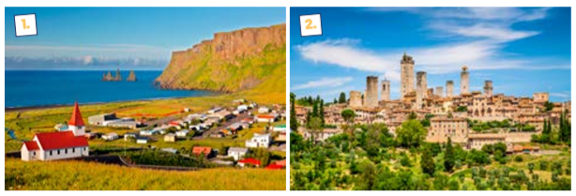
Veličina naselja
-sela-manja, s manje stanovnika, manje gustoće naseljenosti
- na Islandu (1) manje od 200 stanovnika, a u Italiji (2) 10 000 kriterij je za seosko naselje
- većinu naselja u Hrvatskoj čine sela, iako u njima živi mali broj stanovnika

Slide 5

gradovi su obično velika naselja, u njima živi mnogo stanovnika na manjem prostoru (gužva, buka, vreva)
aglomeracija-grad sa svojom urbaniziranom okolicom
konurbacija – više međusobno sraslih gradova

Slide 6
Izgled i način življenja
selo-kuće, okružene livadama,pašnjacima, šumama ili travnjacima s okućnicom i vrtovima
tipovi sela – gomilasta, zbijena, ušorena, raštrkana
grad-stambene zgrade, zbijene, malo zelenila
zgrade često imaju i neku drugu funkciju (poslovna, kulturna,...)
grad Novog svijeta ≠ grad Starog svijeta
Hrvatska – sredozemni i srednjoeuropski grad

Slide 7
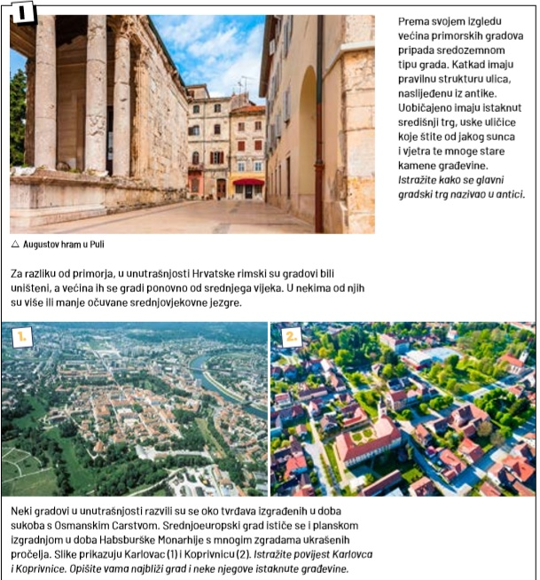

Slide 8
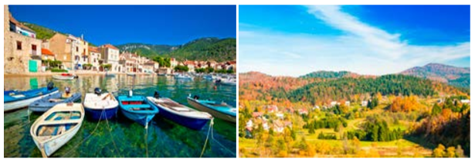
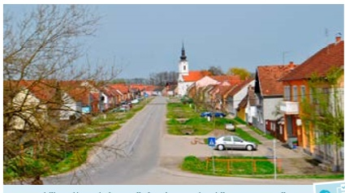
Zadatak
Odredi tip naselja u kojem živiš, veličinu, izgled i način življenja.

Slide 9
Ponovimo
Riješite RB.

Slide 10
Izradila
Marija Ros Kozarić, prof.

